Slide 1
Buenas prácticas de Seguridad de la Información en la implementación de un Sistema de Gestión Documental
Rosa Loo &
Joan Palacios

Slide 2
¿Es importante la Seguridad de la Información?
La importancia de la Seguridad de la Información en un Sistema de Gestión documental esta directamente relacionada a los avances de su implementación.
REGISTRO
FIRMA DIGITAL
INTEROPERABILIDAD
…IMPORTANCIA DE LA SEGURIDAD DE LA INFORMACIÓN…

Slide 3
¿Es importante la Seguridad de la Información?
Existen diferentes NIVELES de implementaciones:
Sistema de registro de información únicamente.
Sistema de registro de información con documentación firmada digitalmente.
Sistema de registro de información con documentación firmada digitalmente e intercambio de información interinstitucional
REGISTRO
FIRMA DIGITAL
INTEROPERABILIDAD

Slide 4
¿Es importante la Seguridad de la Información?
2010
2016
2019
Sistema de trámite documentario.
Sistema de trámite documentario electrónico en Sede Central
Sistema de trámite documentario electrónico a nivel nacional
…IMPORTANCIA DE LA SEGURIDAD DE LA INFORMACIÓN…

Slide 5
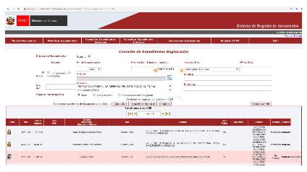
¿Es importante la Seguridad de la Información?
REGISTRO
El 01.10.2010 el Ministerio de Cultura hace uso de su propio “Sistema de Registro de Documentos”.
IMPORTANCIA BAJA - MEDIA

Slide 6
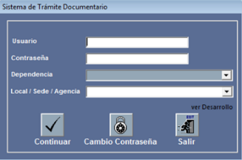
¿Es importante la Seguridad de la Información?
FIRMA DIGITAL
04.01.2016 se implemente el Sistema de Gestión Documental con las características de digitalización, trazabilidad y uso de firmas digitales, que permite una comunicación en tiempo real, ecoeficiente y con mayor seguridad.
Uso solo en Sede Central.
IMPORTANCIA MEDIA - ALTA

Slide 7
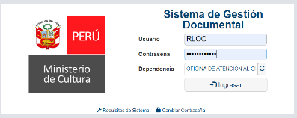
¿Es importante la Seguridad de la Información?
En mayo del 2019 se hace empleo de un nuevo sistema de trámite, que nos permitió:
La interconexión con todas nuestras Direcciones Desconcentradas de Cultura a nivel nacional.
Interconexión con 04 de las 06 Unidades Ejecutoras del Ministerio de Cultura.
Sistema web.
Integrar los 04 procesos básicos del Modelo de Gestión Documental: recepción, emisión, despacho y archivo.
Mesa de Partes Virtual
INTEROPERABILIDAD
IMPORTANCIA ALTA – MUY ALTA

Slide 8
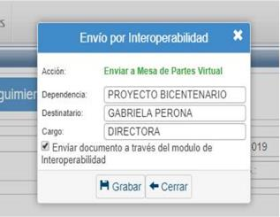
¿Es importante la Seguridad de la Información?
INTEROPERABILIDAD
Desde la implementación del SGD, hemos interoperado a través de la MPV la cantidad de 290 documentos:
Emitidos: 345 documentos.
Recibido: 311 documentos.
IMPORTANCIA ALTA
SEGURIDAD DE LA INFORMACIÓN

Slide 9
Se podría perder todo lo avanzado!
Ahorro en tiempo de distribución de documentos en Sede Central
- Distribución de 1 DOCUMENTO:
ANTES: 05 minutos y 11 segundos.
AHORA: 30 segundos.
- Distribución de 1 DOCUMENTO CIRCULAR:
ANTES: 02 horas y 40 minutos.
AHORA: 30 segundos.
Ahorro en tiempo de notificación de documentos con el SGD en diversas sedes
Notificación de DOCUMENTO entre DDC’s, Unidades
Ejecutoras y Sede Central:
ANTES: 03 días hábiles.
AHORA: 30 segundos.

Slide 10
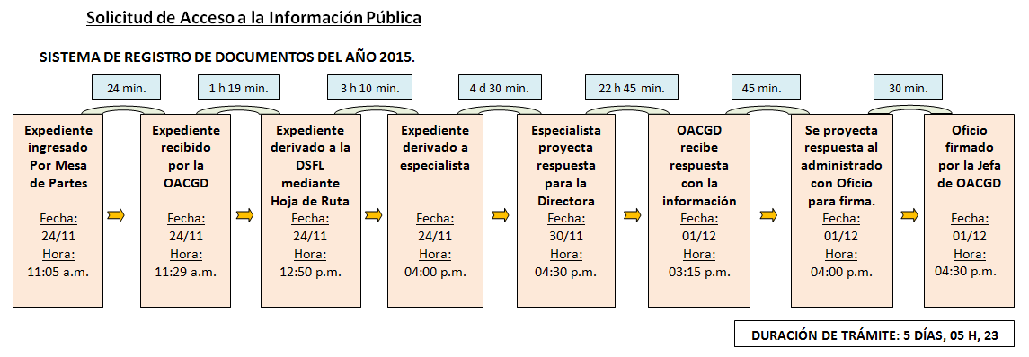
Se podría perder todo lo avanzado!
Reducción de tiempo de atención al ciudadano.
5 días
1 día

Slide 11
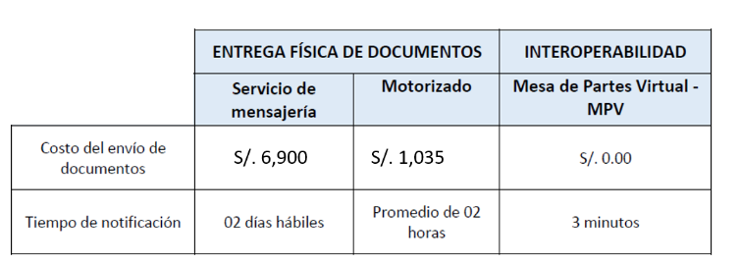
Se podría perder todo lo avanzado!
Ahorro en gastos por envío –Mesa de Partes Virtual

Slide 12
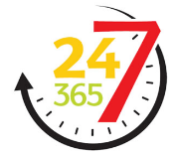
¿Es importante la Seguridad de la Información?
Finalmente, el “Modelo de Gestión Documental^{”1,} indica que las entidades del Sector Público deben tener en cuenta la Seguridad de la Información:
Deben hacer un análisis de los riesgos de recursos humanos, procesos, tecnología y otros.
Deben contar con un sistema de gestión documental que asegure la confidencialidad, disponibilidad² e integridad de los documentos.
[1] Aprobado con Resolución de Secretaria de Gobierno Digital N°001-2017-PCM/SEGDI.
[2] La Disponibilidad es la propiedad de la información de estar accesible y utilizable cuando lo requiera una entidad autorizada (ISO/IEC 27000-2018).

Slide 13
Aplicando Seguridad de la Información a un Sistema de Gestión Documental
- 10 Casos Prácticos -

Slide 14
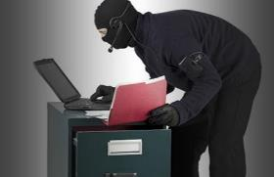
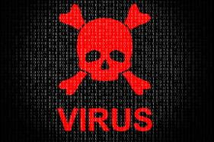
¿Qué es Seguridad de la Información?
Seguridad de la Información
Seguridad Informática

Slide 15
¿Qué es Seguridad de la Información?
Sistema de Gestión Documental
Riesgos en Software
Riesgos Eléctricos
Riesgos en Hardware
Riesgos de Información
Pensar en Riesgos

Slide 16
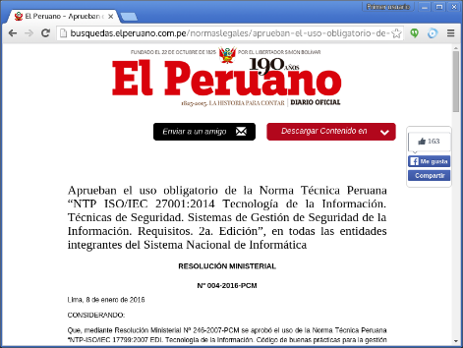
¿ Qué es Seguridad de la Información?
Pensar en Seguridad de la Información

Slide 17
Caso 1
“(…) La Alta Dirección no tiene en agenda la Seguridad de la Información para el Sistema de Gestión Documental (…)”
1. Dominio: Políticas de Seguridad de la Información.
2. Control: Se debe contar con una Política de Seguridad de la Información.
3. Solución:
Gestionar la emisión de una Resolución Ministerial o Jefatural para la aprobación de una política de Seguridad de la Información firmada por el titular de la entidad.

Slide 18
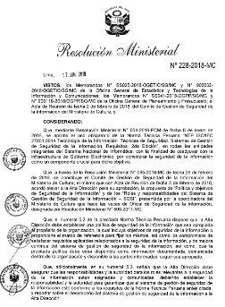
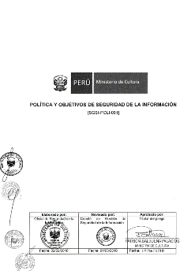
Caso 1
“(…) La Alta Dirección no tiene en agenda la Seguridad de la Información para el Sistema de Gestión Documental (…)”

Slide 19
Caso 2
“(…) No hay una persona que coordine la Seguridad de la Información del Sistema de gestión documental (…)”
1. Dominio: Organización de la Seguridad de la Información.
2. Control: Se debe contar con roles y responsabilidades definidas de seguridad de la información.
3. Solución:
Gestionar la emisión de una Resolución Ministerial o Jefatural para la conformación del comité de Gobierno Digital.
Gestionar la emisión de una Resolución Ministerial o Jefatural para la designación de un Oficial de Seguridad de la Información”

Slide 20
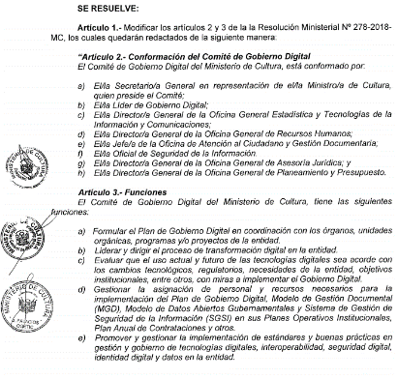
Caso 2
“(…) No hay una persona que coordine la Seguridad de la Información del Sistema de Gestión Documental (…)”
[*] Según Resolución de Ministerial N°087-2019-PCM.

Slide 21
Caso 3
“(…) Existen personas que dejaron de trabajar y se llevan la información del Sistema de Gestión Documental (…)”
1. Dominio: Organización de la Seguridad de la Información.
2. Control: La Seguridad de la Información debe ser tratada en el personal que trabaja en todos los proyectos.
3. Solución:
Incorporar en los contratos del personal clausulas de no divulgación de la información.

Slide 22
Caso 3
“(…) Existen personas que dejaron de trabajar y se llevan la información del Sistema de Gestión Documental (…)”
(…)
CONTRATO DE PERSONAL CAS
Clausula octava:
Inciso d)
“(…) No divulgar, revelar, entrega o poner a disposición de terceros, dentro o fuera del centro de trabajo información que pueda comprometer a la operatividad de la entidad (…)

Slide 23
Caso 4
“(…) Han enviado documentos que yo no redacte desde el celular institucional que perdí ayer (…)”
1. Dominio: Organización de la Seguridad de la Información.
2. Control: Deben adoptarse medidas de seguridad de soporte para gestionar los riesgos del uso de dispositivos móviles.
3. Solución:
Emplear actas de entrega de equipos con compromisos de seguridad de los usuarios, mínimo uso de claves o patrón”

Slide 24
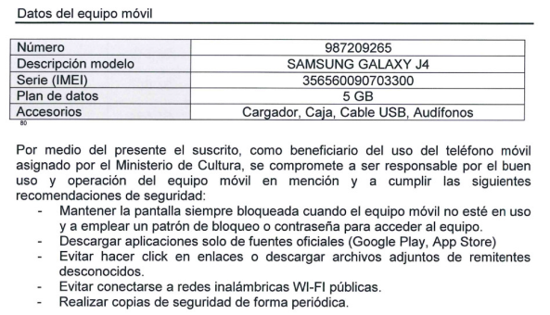
Caso 4
“(…) Han enviado documentos que yo no redacte desde el celular institucional que perdí ayer (…)”

Slide 25
Caso 5
“(…) No entiendo que es Seguridad de la Información ni su relación con el sistema de gestión documental (…)”
1. Dominio: Seguridad de Recursos Humanos.
2. Control: El personal de la entidad debe recibir capacitación sobre seguridad de la información.
3. Solución:
Realizar charlas de seguridad de la información en las inducciones al nuevo personal en coordinación con Recursos Humanos.
Realizar charlas específicos por oficinas de manera mensual.

Slide 26
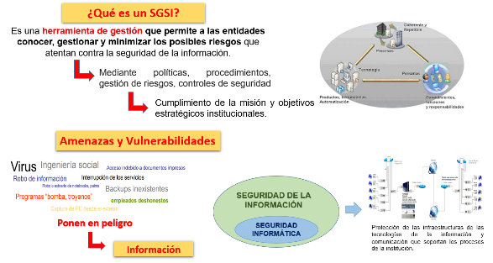
Caso 5
“(…) No entiendo que es Seguridad de la Información ni su relación con el sistema de gestión documental (…)”

Slide 27
Caso 6
“(…) En la entrega de cargo no se me brindó ninguna información en digital del Sistema de Gestión Documental(…)”
1. Dominio: Seguridad de Recursos Humanos.
2. Control: La entidad debe garantizar la disponibilidad de la información ante cambios de empleo.
3. Solución:
Elaborar y/o Actualizar las directivas de entrega de cargo considerando información en formato electrónico, no únicamente el físico.

Slide 28
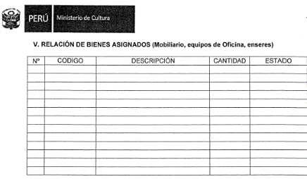
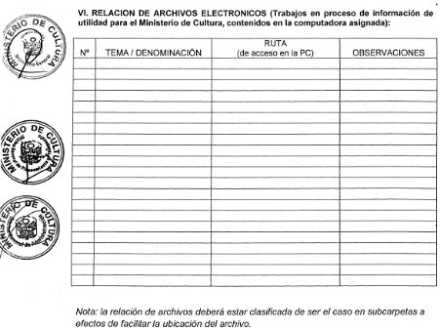
Caso 6
“(…) En la entrega de cargo no se me brindó ninguna información en digital del Sistema de gestión documental(…)”

Slide 29
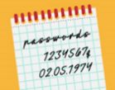
Caso 7
“(…) No lo hackearon, ni lo engañaron; no cuidó sus claves adecuadamente del Sistema de Gestión Documental(…)”
1. Dominio: Control de Accesos.
2. Control: Todos los usuarios deben cumplir con buenas prácticas de gestión de sus credenciales de acceso a los sistemas de la entidad.
3. Solución:
Todos los accesos a sistemas deben solicitarse mediante fichas firmadas por los directores de las Oficinas.
Todos los accesos a los sistemas deben ser con claves robustas (8 caracteres alfanuméricos como mínimo), no difundirlas ni publicarlas.
Todos los accesos a los sistemas deben darse de baja al día siguiente que deja de laborar en la entidad.

Slide 30
Caso 7
“(…) No lo hackearon, ni lo engañaron; no cuidó sus claves adecuadamente del Sistema de Gestión Documental(…)”

Slide 31
Caso 8
“(…) Desconocidos ingresaron y se llevaron el file de documentos externos que no estaban registrados en el Sistema de Gestión Documental (…)”
1. Dominio: Seguridad Ambiental y Física.
2. Control: Deben protegerse los accesos de los ambientes que requieren seguridad de la información.
3. Solución:
Normar en su directiva de personal el uso obligatorio de fotochecks.
Establecer mecanismos de registro de bienes a la entrada y salida de la entidad.

Slide 32
Caso 8
“(…) Desconocidos ingresaron y se llevaron el file de documentos externos que no estaban registrados en el Sistema de Gestión Documental (…)”
Directiva N° 001-2018-SG/MC que establece el procedimiento de selección, contratación, asistencia y permanencia del personal bajo el régimen especial de contratación administrativa de servicios – CAS del Ministerio de Cultura.

Slide 33
Caso 9
“(…) Nos quedamos sin fluido eléctrico, primero no tuvimos sistema por varios días y ahora finalmente no tenemos información, se perdió (…)”
1. Dominio: Seguridad Ambiental y Física.
2. Control: El centro de datos informático debe estar protegido contra fallas en los servicios de suministro eléctrico.
3. Solución:
Implementar y verificar periódicamente:
El funcionamiento de baterías UPS del centros de datos de la Entidad.
El funcionamiento del grupo electrógeno del centro de datos de la Entidad.
El funcionamiento de las cintas de backup centro de datos de la Entidad.
Almacenar los backups en bóvedas seguras externas de la entidad. Nunca en el mismo lugar.

Slide 34
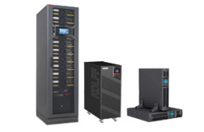
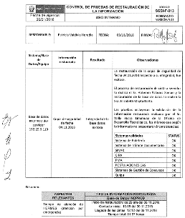
Caso 9
“(…) Nos quedamos sin fluido eléctrico, primero no tuvimos sistema por varios días y ahora finalmente no tenemos información, se perdió (…)”
UPS
Grupos electrógenos
Actas de restauración de información
Empresas de resguardo de información

Slide 35
Caso 10
“(…) Los reportes que muestra el sistema de gestión documental no son correctos y últimamente salen muchos errores (…)”
1. Dominio: Adquisición, desarrollo y mantenimiento de sistemas.
2. Control: Cuando se hacen cambios en los sistemas de información deben ser revisadas y probadas para asegurar que no haya impacto adverso en las operaciones o en la seguridad de la organización.
3. Solución:
Contar con una persona en la Oficina de Informática, formalmente contratada y designada, para realizar pruebas de sistemas (Control de calidad).
Contar con el procedimiento formalmente aprobado de “Control de calidad de sistemas de información”.
De ser el caso, el responsable de pruebas, no debe tener como jefe inmediato al área que elabora los sistemas.

Slide 36
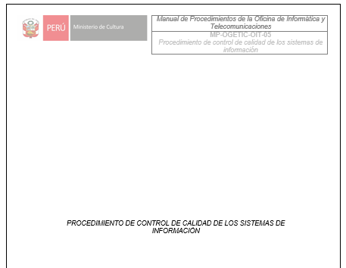
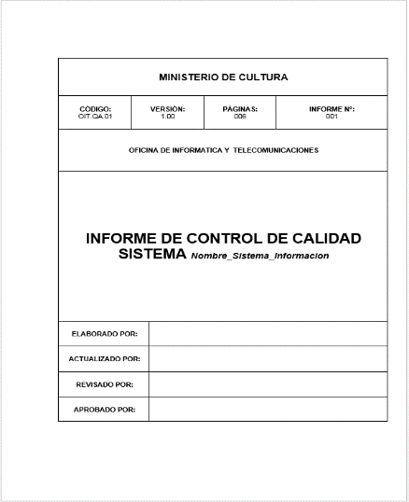
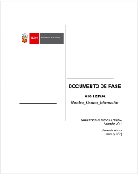
Caso 10
“(…) Los reportes que muestra el sistema de gestión documental no son correctos y últimamente salen muchos errores (…)”

Slide 37
Buenas prácticas de Seguridad de la Información en la implementación de un Sistema de Gestión Documental
Rosa Loo &
Joan Palacios

